Slide 1
Бөлім тақырыбы:
Абайды оқы, таңырқа!
Сабақтың тақырыбы:
Абай Құнанбайұлы «Отыз бірінші қара сөзі»
Қазақ әдебиеті
6-сынып

Slide 2
Оқу мақсаты:
Т/Ж4 Көркем шығармалардан орта көлемді үзінділерді мәнерлеп оқу, жатқа айту.
Сабақ мақсаты:
көркем шығармалардан орта көлемді үзінділерді мәнерлеп оқиды, жатқа айтады.

Slide 3
Бағалау крийтерилері:
-Абай шығармаларынан орта көлемді үзіндіні мәнерлеп оқиды;
-үзіндіні жатқа айтады.

Slide 4
Ой шақыру
Қазақтың бас ақыны, биыл 175
жылдығы тойланды.
1
2
Жылдың төрт мезгіліне қатысты
өлең жазған автор.
Кім?
3
Ақын ғана емес: қара сөз жазған,
аудармашы, сазгер,философ,ойшыл.
4
3
2
Дескриптор: сұрақтарға жауап беру арқылы сабақ тақырыбын болжайды.
5

Slide 5
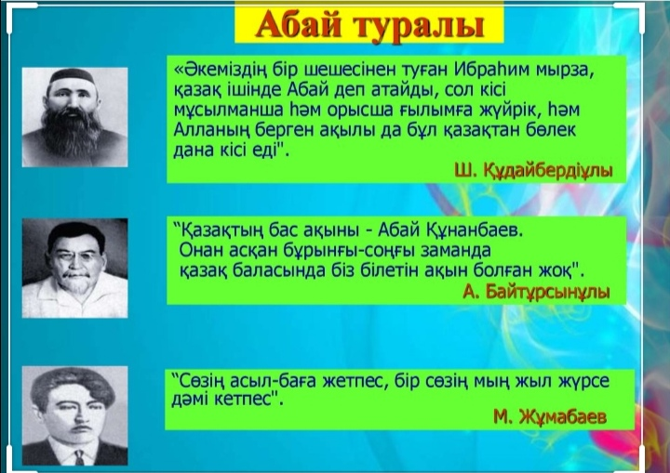
Мағынаны тану кезеңі.

Slide 6


Мағынаны тану кезеңі.
Бейнежазба.
https://youtu.be/UdlZqiAeZF4

Slide 7
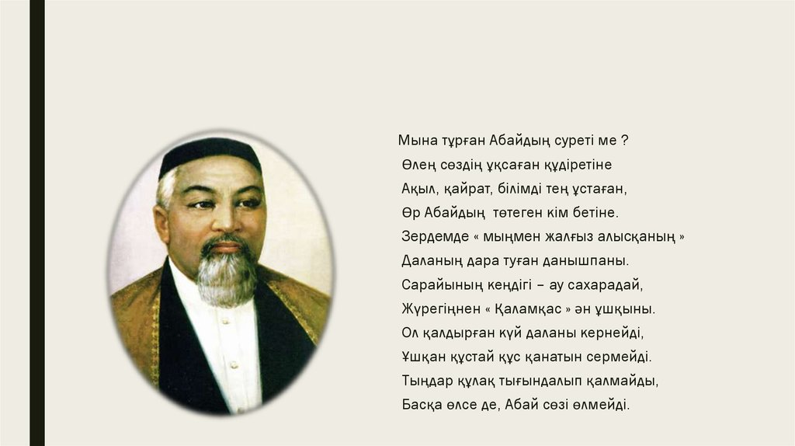
1-тапсырма. Бейнежазбадан тыңдаған ақпаратты «кинометафора әдісі» бойынша Абайдың бойындағы қасиеттерін өз шығармаларымен дәлелдеп, ұяшықтарды толтырыңыз.
?
Ағартушы
?
Ақын
Жазушы
?
?
Сазгер
Әнші
?
Аудармашы
?
Дескриптор: Абайдың бойындағы қасиеттерін өз шығармаларымен дәлелдейді; ұяшықтарды толтырады.

Slide 8
Өзіңді тексер.
«Ғылым таппай мақтанба»
Ағартушы
Өз әндерін домбырамен орындаған
Ақын
Әнші
«Күз», «Қыс» т.б
45 қарасөз жазған
Сазгер
Жазушы
Крылов, Пушкиннің өлеңдері
Көзімнің қарасы
Аудармашы

Slide 9
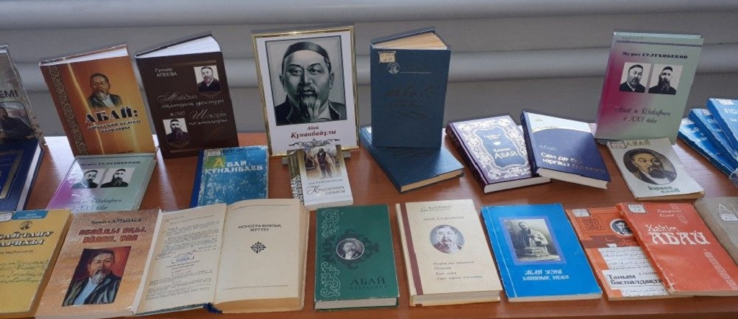
2-тапсырма. Абай шығармаларынан өзіңізге ұнаған үзіндіні жатқа айтыңыз.
Дескриптор: Абай шығармаларынан үзіндіні жатқа айтады.

Slide 10

Теориялық білім.
Қарасөздер – Абай Құнанбайұлының сыншылдық, ойшылдық және көбіне адамгершілік мәселелеріне арналған өсиет сөздері жазылған прозалық шығармасы.
Абайдың қарасөзінің өзгешелігі бар, ол нақыл әңгіме түрінде алынған. Сюжеті, кейіпкері жоқ, түрлі өмір құбылыстары мен қоғамдық мәселелер жайлы ойтолғау ретінде келеді.
Қазақ тілінде қара шаңырақ деген сөз қасиетті, яғни осы тұрғыдан алғанда, қарасөз – сөздің үлкені, маңыздысы болып есептеледі. Абай Құнанбайұлының қарасөздері – дана сөздер, ақыл сөздер болып бағаланады.

Slide 11
А.Құнанбайұлының «Отыз бірінші қарасөзін» мәнерлеп оқып, танысыңыз.
Отыз бірінші қарасөз
Естіген нәрсені ұмытпасқа төрт түрлі себеп бар: әуелі көкірегі байлаулы берік болмақ керек; екінші – сол нәрсені естігенде я көргенде ғибрәтлану керек, көңілденіп, тұшынып, ынтамен ұғу керек; үшінші – сол нәрсені ішінен бірнеше уақыт қайтарып ойланып, көңілге бекіту керек; төртінші – ой кеселді нәрселерден қашық болу керек. Егер кез болып қалса салынбау керек. Ой кеселдері: уайымсыз салғырттық, ойыншы-күлкішілдік, я бір қайғыға салыну, я бірнәрсеге құмарлық пайда болу секілді. Бұл төрт нәрсе – күллі ақыл мен ғылымды тоздыратұғын нәрселер.
Дескриптор: «Отыз бірінші қара сөзді» мәнерлеп оқиды;
қарасөзбен танысады.

Slide 12
Сөздік
Кез болу – бір нәрсеге кездесіп қалу, тап келу.
1
2
Ғибратләну – үлгі мағынасында айтқаны.
3
4
3
2
5

Slide 13
3-тапсырма. «Кестемен жұмыс»
Ақыл мен ғылымды тоздыратын төрт нәрсені атаңдар және оларға түсініктеме беріңдер.
Ақыл мен ғылымды тоздыратын төрт нәрсе
Ақыл мен ғылымды тоздыратын төрт нәрсе бойынша менің көзқарасым
3
4
5
Дескриптор: ақыл мен ғылымды тоздыратын төрт нәрсені атайды; оларға түсініктеме береді.

Slide 14
Өзіңді тексер
Ақыл мен ғылымды тоздыратын төрт нәрсе
Ақыл мен ғылымды тоздыратын төрт нәрсе бойынша менің көзқарасым
Уайымсыз салғырттық.
Ойыншы-күлкішілдік.
Ешнәрсеге алаңдамаушылық пен әр нәрсеге көңіл бөлмей қарау.
3
4
3. Қайғыға салыну.
4. Құмарлық пайда болу.
Кез-келген жағдайда қайғыға берілу. Әуестік.
5

Slide 15
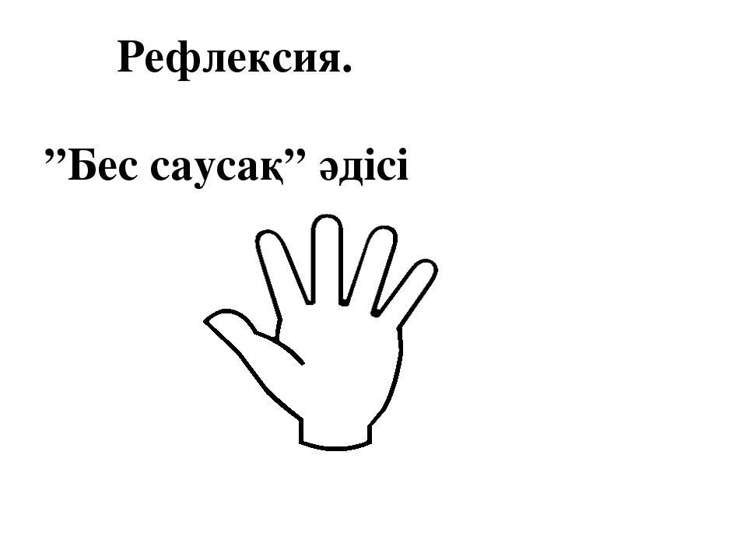
Қорытынды тапсырма.
«Бес саусақ» әдісі бойынша А.Құнанбайұлы жайлы сұрақтарға жауап беріңіз.
Қашан?
Қайда?
Не?
Неге?
Кім?
Абай
Дескриптор: А.Құнанбайұлы жайлы сұрақтарға жауап береді.

Slide 16
Өзіңді тексер
Шыңғыс тау етегінде
Ізгілікке
1845-1904
Өлең, қарасөз
Ұлы адам
Абай

Slide 17
Бүгінгі сабақта:
Абай Құнанбайұлының «Отыз бірінші қара сөзін» мәнерлеп оқыдыңыз;
мағынасын түсіндіңіз;
Абай шығармаларынан үзінді жатқа айттыңыз;
сөздікпен жұмыс жасадыңыз.

Slide 18
Қосымша тапсырма.
А.Құнанбайұлының «Отыз бірінші қарасөзін» мәнерлеп жаттау.
Дескриптор: Отыз бірінші қара сөзді мәнерлеп жаттайды.

